Slide 1
AWS
따라하기 - sesac

Slide 2
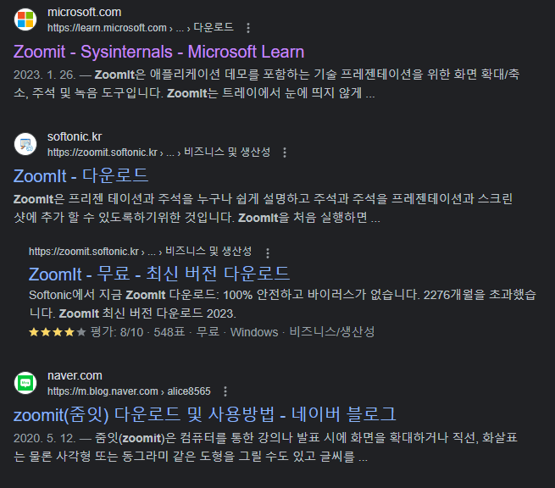
정리 도구
또는
windows+shift+s

Slide 3
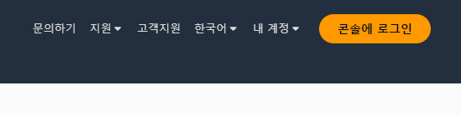
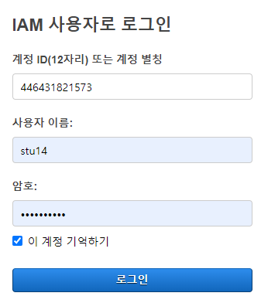
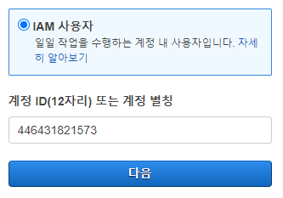
IAM 계정 생성 및 삭제 실습

Slide 4

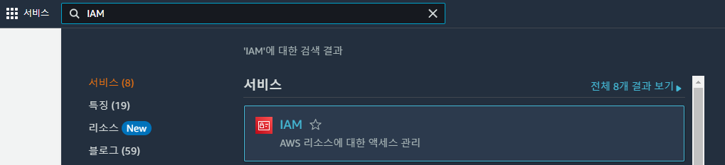
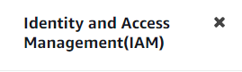

Slide 5
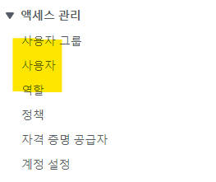
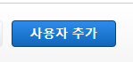
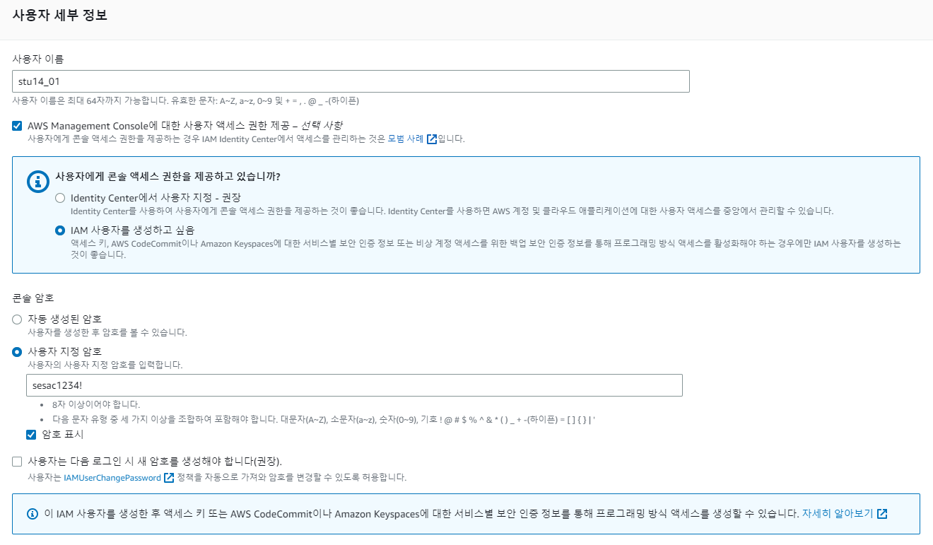

Slide 6
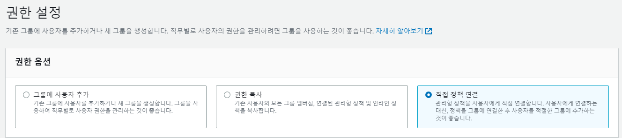
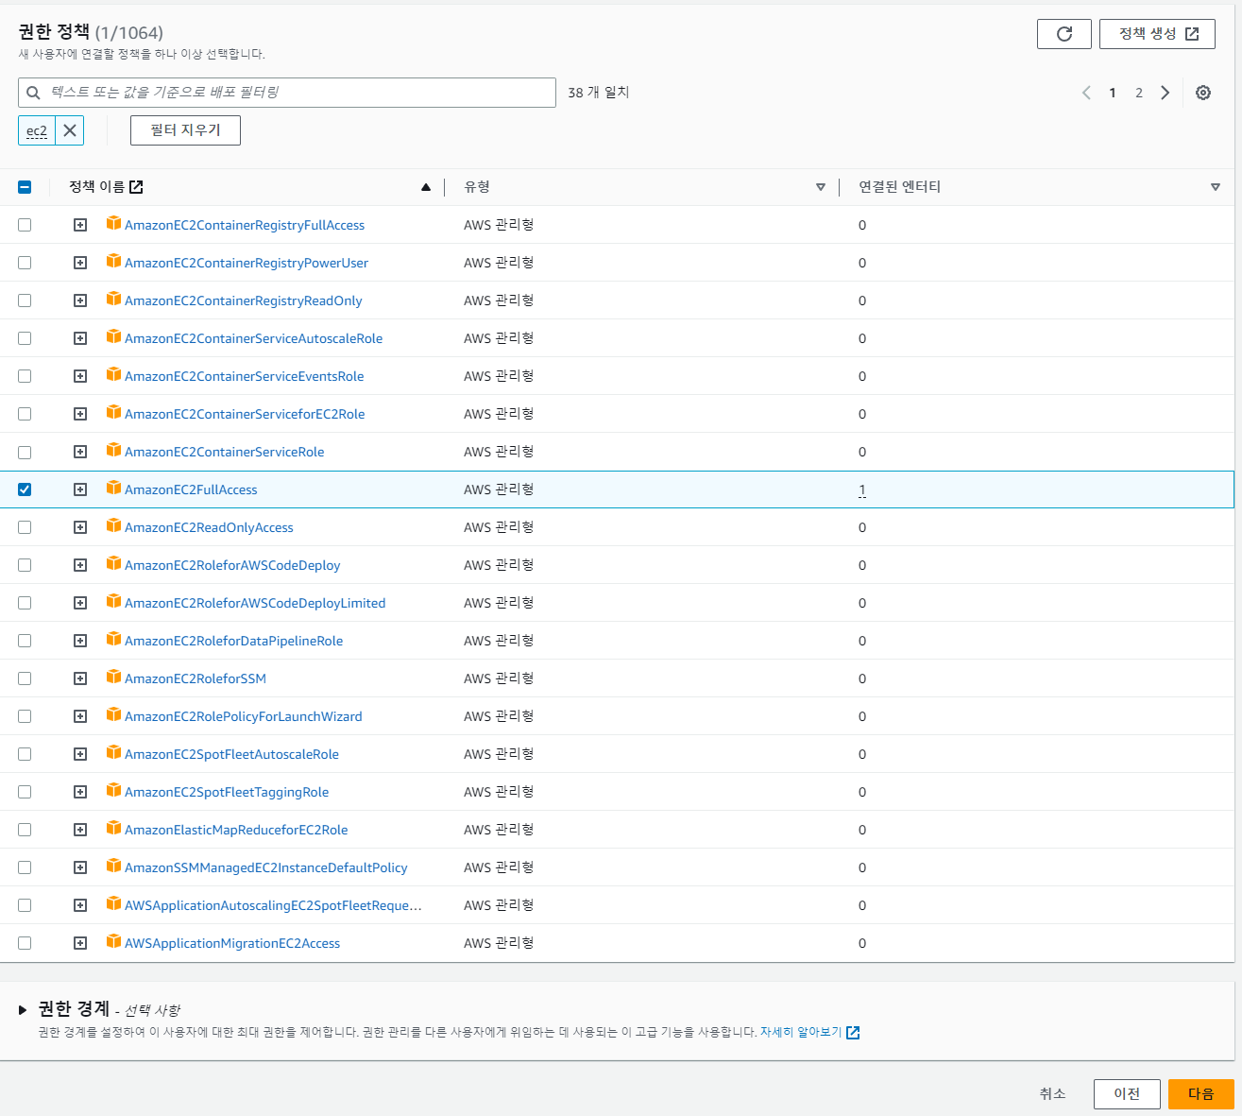
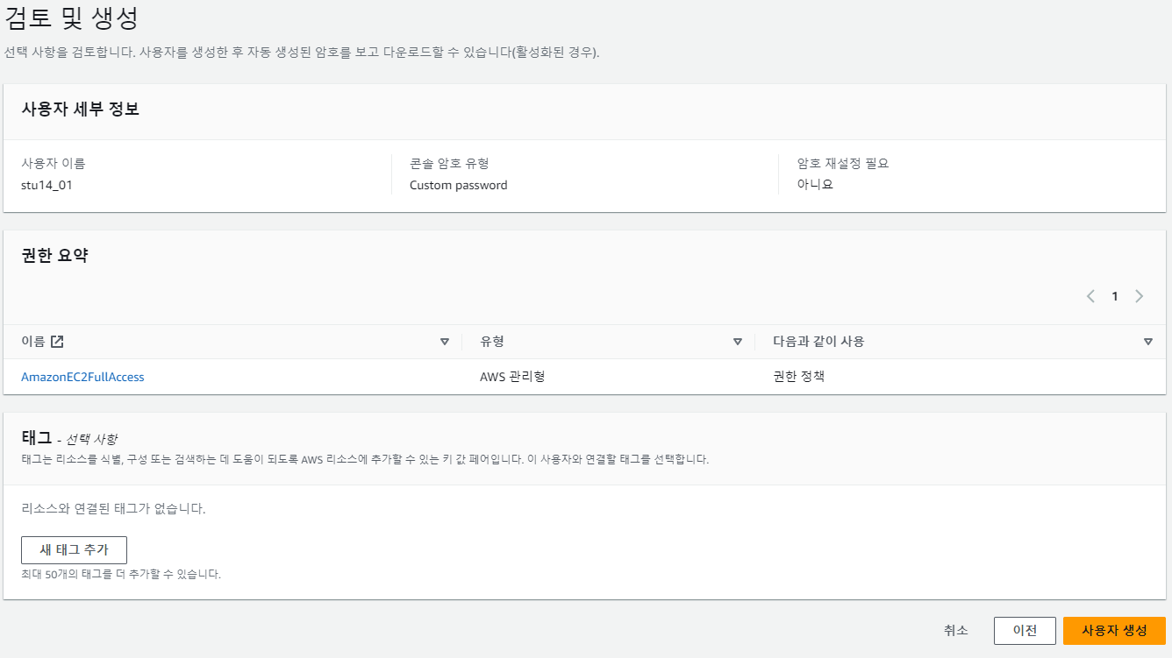
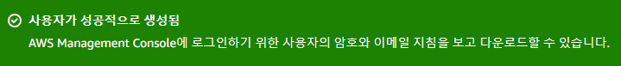

Slide 7
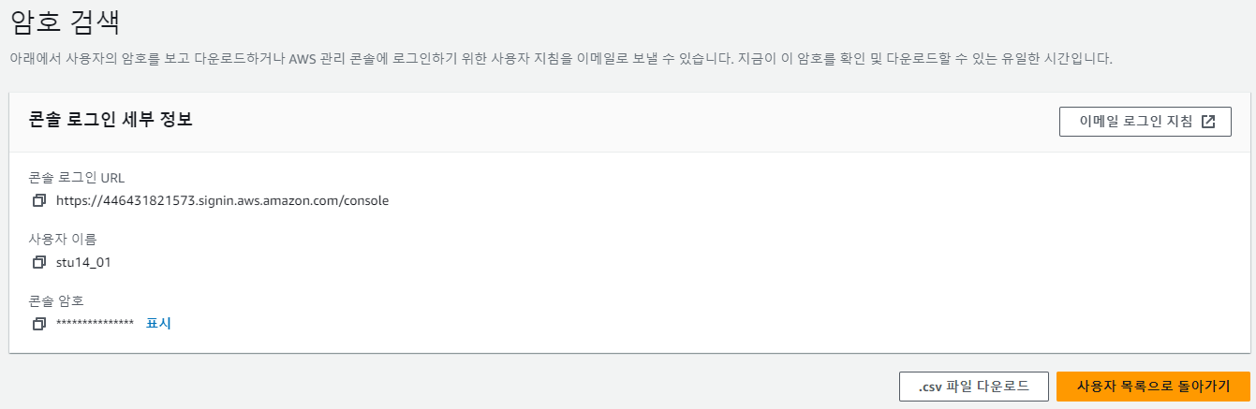
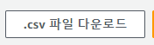
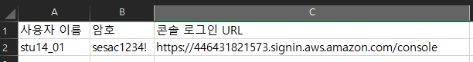
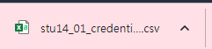

Slide 8
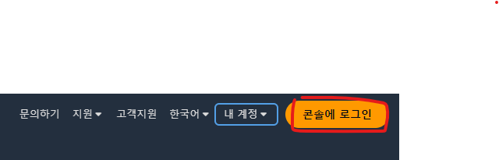
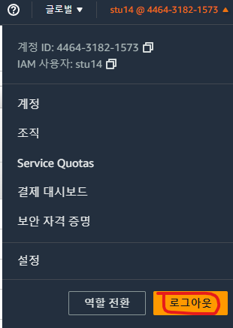
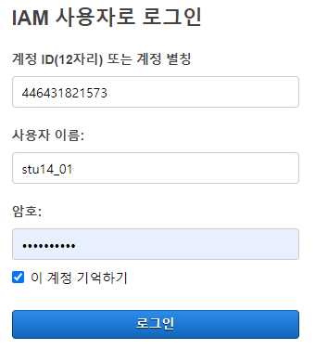


Slide 9
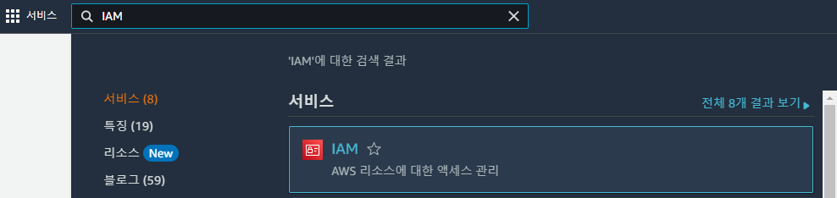
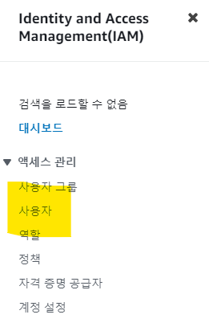
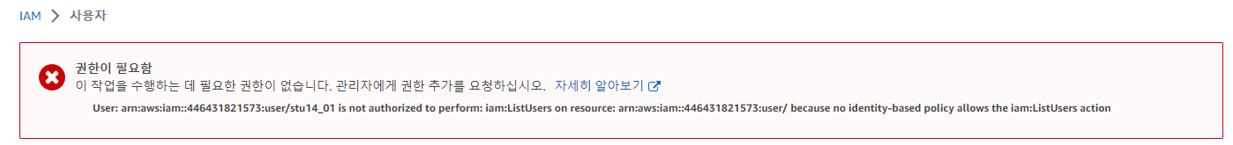
stu14_01에게는 사용자 생성 권한을 주지 않음

Slide 10
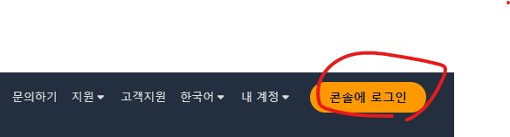
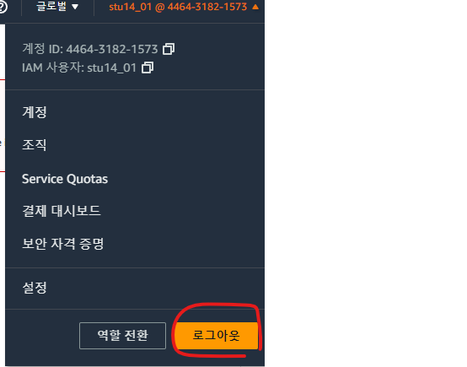
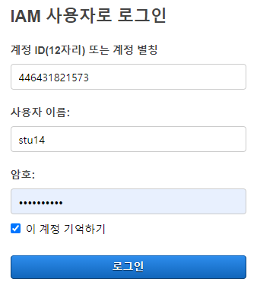

Slide 11
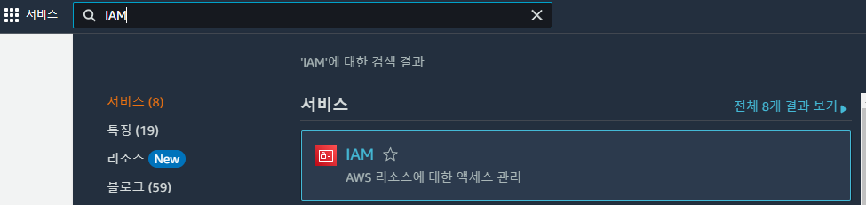
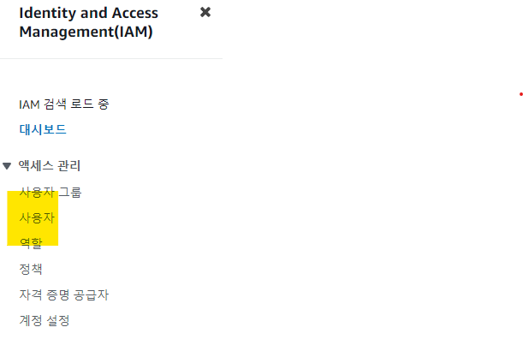
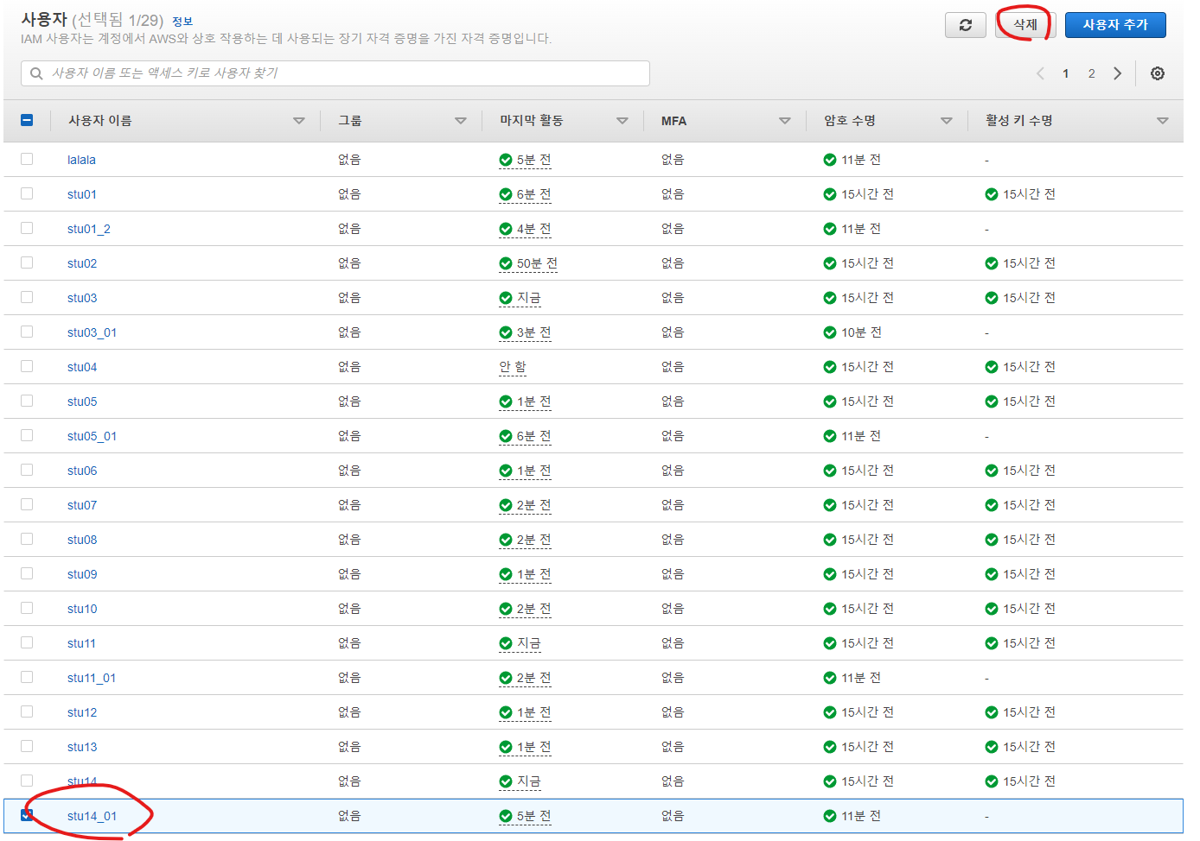

Slide 12
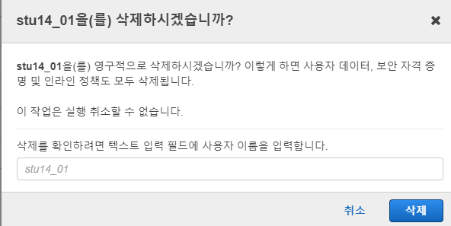
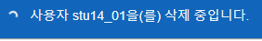

삭제 기록서비스는 teacher 계정에서 관리

Slide 13
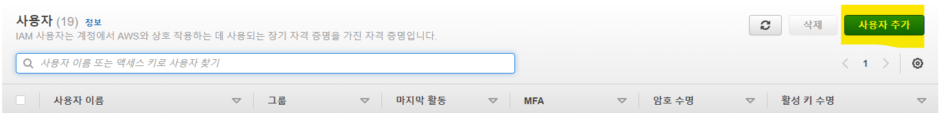
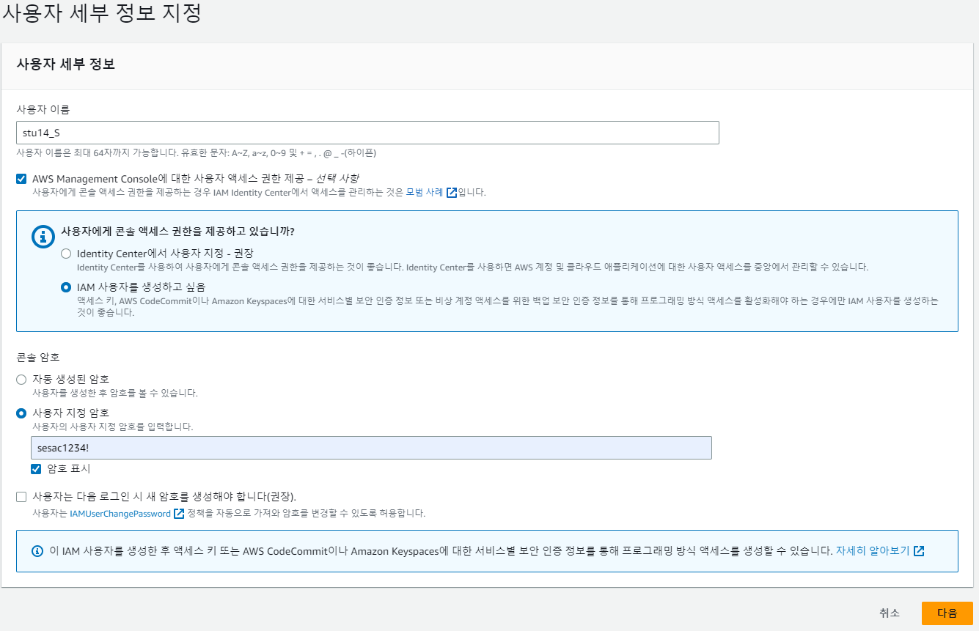
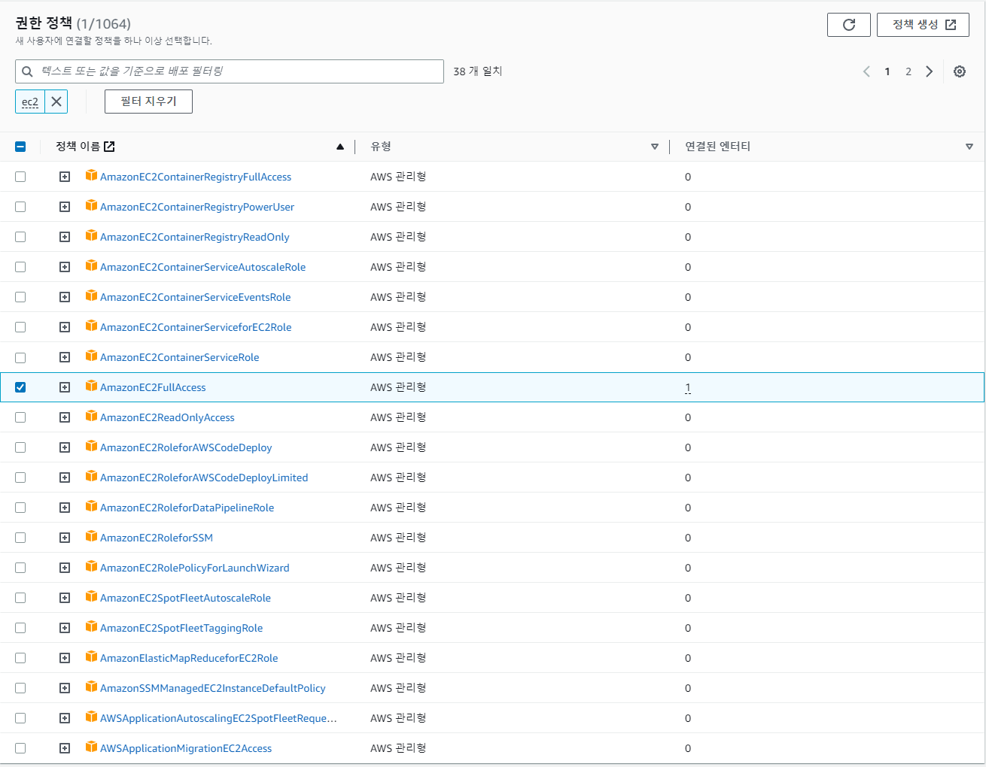
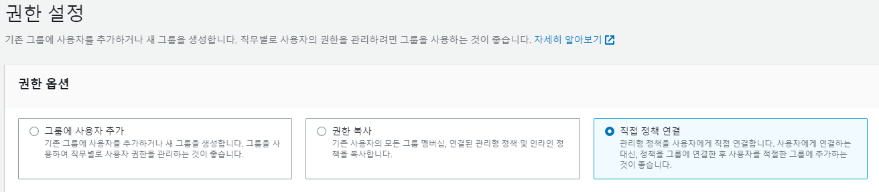
다시 실습
프로그램적으로 AWS에 접근하는 사용자를 위한 것 ( 콘솔 엑세스 )

Slide 14

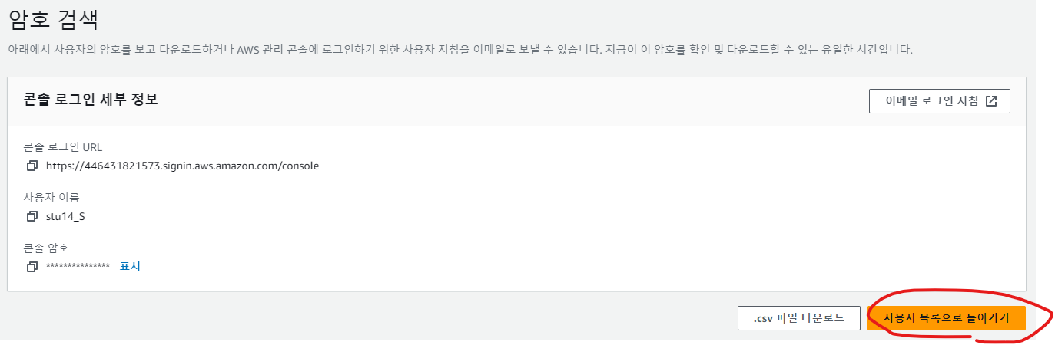

Slide 15
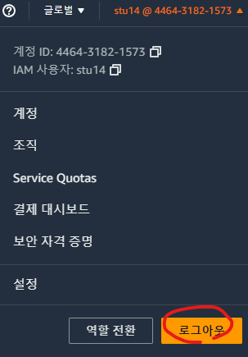
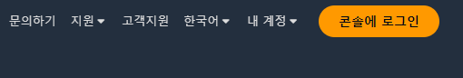
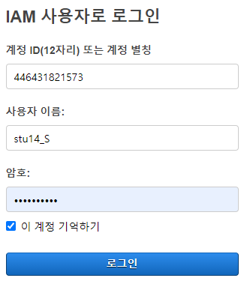

Slide 16
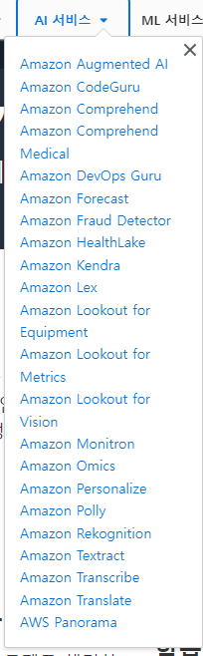
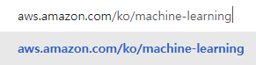
API 이용하기
콘솔이 아닌 홈페이지로 접근
https://aws.amazon.com/ko/machine-learning/

Slide 17
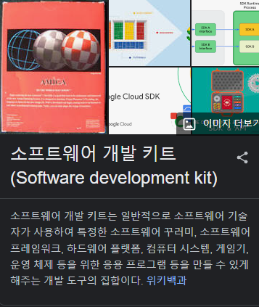
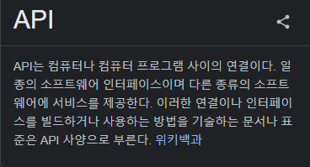
Application Programming Interface

Slide 18
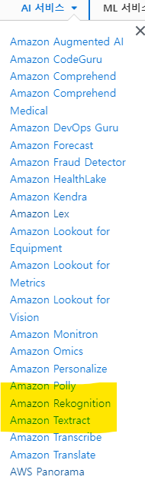
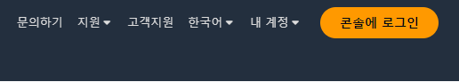
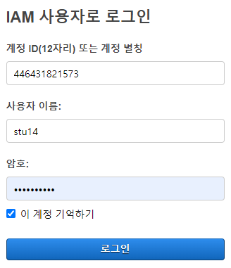

Slide 19
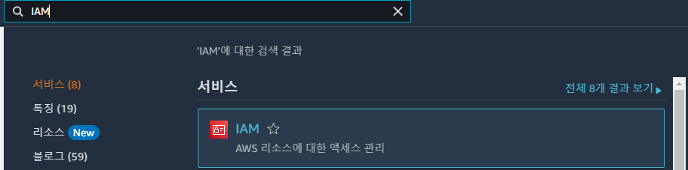
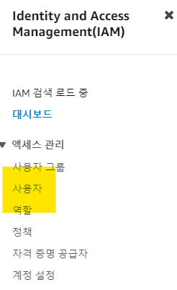
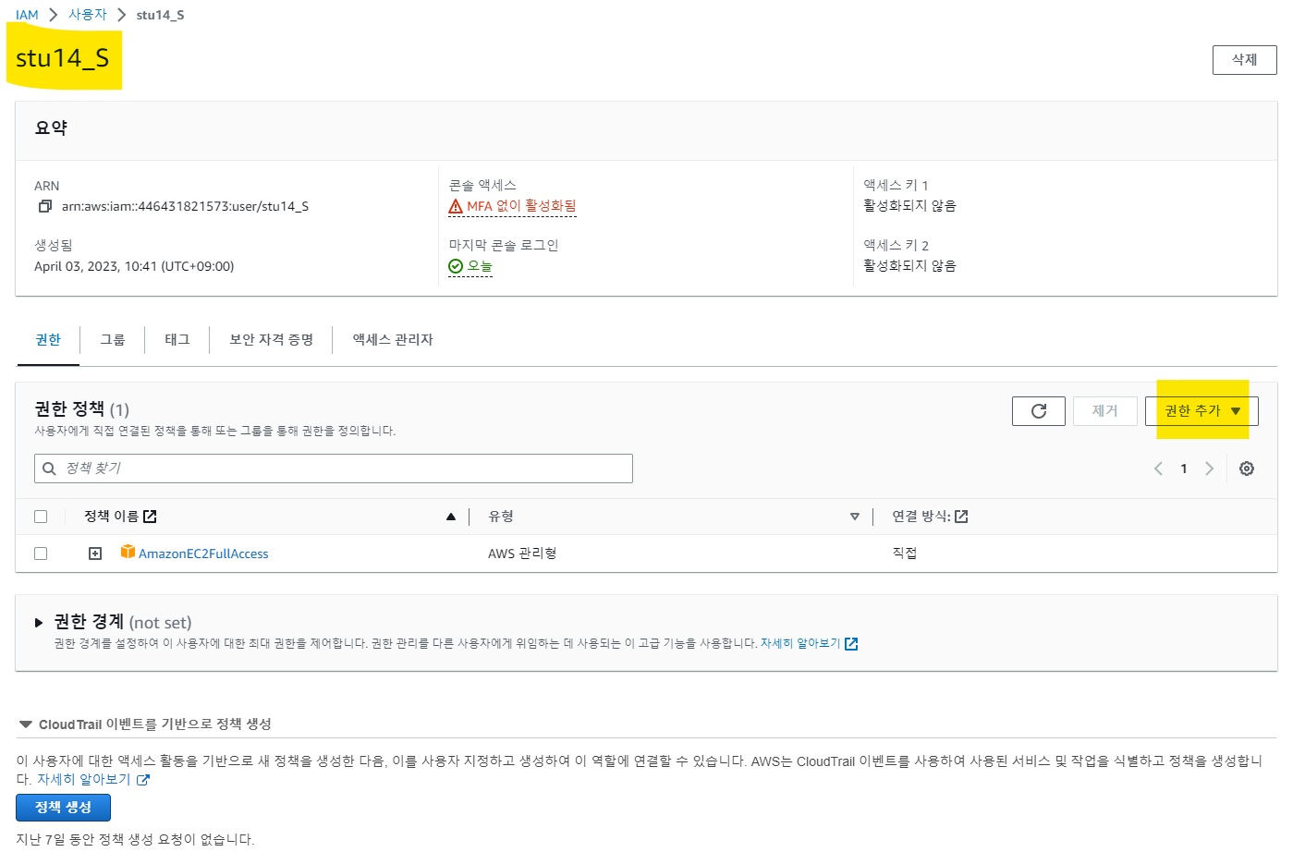

Slide 20
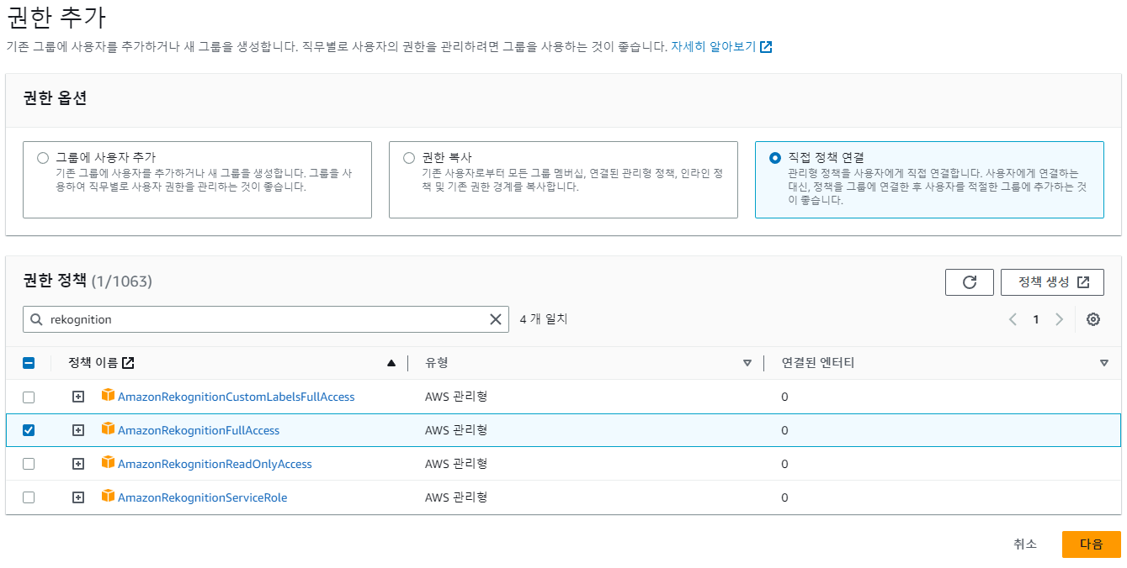



Slide 21



Slide 22






Slide 23






Slide 24





Slide 25



s3 권한이 추가되지 않은 상태에서 클라이언트 호출
s3 권한을 부여해 주어야겠다.

Slide 26






Slide 27


Slide 28




https://boto3.amazonaws.com/v1/documentation/api/latest/reference/services/rekognition.html
문서를 항상 기록하고 참조하여야 한다.

Slide 29




Slide 30



최초 서비스 불러오는 것 : s3
s3가 아닌 rekognition서비스를 불러옴

Slide 31




Slide 32




Slide 33



comprehend 권한 부여

Slide 34





Slide 35





Slide 36



한국어
성능이 나오지 않는 경우는…
전처리가 70%이다.
나머지는 모델이다.
일본어
아랍어

Slide 37


https://docs.aws.amazon.com/comprehend/latest/dg/what-is.html

Slide 38





textract 권한 부여

Slide 39




Slide 40

vscode 꿀팁

Slide 41



S3 버킷 사용

Slide 42


AWS 리전에서 고유한 버킷이름이 필요하다.

Slide 43


default setting으로 진행

Slide 44



Slide 45



Slide 46




Slide 47




sesac.ai.aws.stu14 복사

Slide 48


comprehend 감정분석

Slide 49

실습 - 명세

Slide 50




로컬에서 올리는 것이 아닌 s3 버킷을 이용해서 불러오기

Slide 51


Slide 52





Slide 53






Slide 54

결과를 명세와 비교

Slide 55
# -*- coding: utf-8 -*-
BRIGHT_BLACK = '\033[90m'
BRIGHT_RED = '\033[91m'
BRIGHT_GREEN = '\033[92m'
BRIGHT_YELLOW = '\033[93m'
BRIGHT_BLUE = '\033[94m'
BRIGHT_MAGENTA = '\033[95m'
BRIGHT_CYAN = '\033[96m'
BRIGHT_WHITE = '\033[97m'
BRIGHT_END = '\033[0m'
class Colors:
BLACK = '\033[30m'
RED = '\033[31m'
GREEN = '\033[32m'
YELLOW = '\033[33m'
BLUE = '\033[34m'
MAGENTA = '\033[35m'
CYAN = '\033[36m'
WHITE = '\033[37m'
UNDERLINE = '\033[4m'
RESET = '\033[0m'
if __name__ == '__main__':
print(Colors.RED + 'TEST' + Colors.RESET)
print(BRIGHT_YELLOW + 'TEST' + BRIGHT_END)
print(Colors.RED + 'TE' + Colors.BLUE + 'ST' + Colors.RESET)
python에서 print의 텍스트의 색상을 바꾸는 방법

Slide 56


명세와 최대한 동일하게

Slide 57

모범답안 - 김현우 학생

Slide 58






클래스 만드는 법

Slide 59

가상환경 구성 및 설치 - command prompt

Slide 60



가상환경 안에서만 파이썬이 실행되도록 만듬

Slide 61



로컬의 python을 쓰겠다는 의미
가상환경의 python을 쓰겠다는 의미

Slide 62




라이브러리 설치

Slide 63



Slide 64





chalicelib 생성, app.py : end point

Slide 65


Website 생성

Slide 66


deactivate 가상환경

Slide 67


가상환경 지우기

Slide 68

객체 탐지기 아키텍쳐

Slide 69


Slide 70


Slide 71


서비스 구현 + 엔드포인트
프론트
엔드포인트

Slide 72






기본적인 사항 확인

Slide 73




Slide 74



Slide 75






S3 버킷 구성
양식
세팅은 디폴트, 총 2개 만들기

Slide 76



Website 파일 작성

Slide 77


app.py 수정

Slide 78

s3 에 이미지 리소스 업로드

Slide 79
app.py 작성내용
from chalice import Chalice
from chalicelib import storage_service
from chalicelib import recognition_service
import boto3
import random
####
# chalice application configuration
####
app = Chalice(app_name='Capabilities') # 폴더 이름과 동일하게 설정
app.debug = True # 개발자 모드 ( 디버깅 )
bname = 'stu14.service.content' # 버킷 이름 ( 이미지 리소스가 업로드되어 있어야 한다. )
storage = storage_service.StorageService()
recog = recognition_service.RecognitionService()
# chalice가 /demo-object-detection이라는 url 경로로 RESTful 엔드포인트를 정의하기 위해 사용하는 형식임
@app.route('/demo-object-detection', cors=True) # cors=True : 교차 출처 자원공유 (Cross-Origin Resources Sharing) https://developer.mozilla.org/en-US/docs/Web/HTTP/CORS
def demo_object_detection():
# S3 버킷에서 파일 리스트 가져오기
client = boto3.client('s3','ap-northeast-2')
response = client.list_objects_v2(Bucket = bname)
region = response['ResponseMetadata']['HTTPHeaders']['x-amz-bucket-region']
flist = []
for content in response["Contents"]:
fname = content["Key"]
flist.append(fname)
#print(flist)
# 랜덤 초이스 (파일 하나 선택)
picked = random.choice(flist)
# 객체 인식
s3BucketName = bname
imageName = picked
recog = boto3.client('rekognition','ap-northeast-2')
recognition = recog.detect_labels(
Image={
'S3Object': {
'Bucket': s3BucketName,
'Name': imageName
}
})
# JSON 형식 (K:V 딕셔너리 타입)
## {"imageName": jellyfish.jpg, "imageUrl": http:// ~, "objects": 객체인식 결과}
object = recognition['Labels']
result = {"imageName":f"{picked}", "imageUrl":f"http://{region}.amazonaws.com/{bname}/{picked}", "objects":f'{object[0]["Name"]}'}
return result

Slide 80





Slide 81





Slide 82


Slide 83

해당 내용으로 출력 후 프론트에서 가다듬어 출력

Slide 84



